Slide 1

«Министерство образования и науки Российской Федерации
Федеральное государственное бюджетное образовательное учреждение
высшего образования «Магнитогорский государственный технический
Университет им. Г.И. Носова»
Разработка программной библиотеки для осуществления прямого управления эмбоссером MATICA
Выполнил: студент группы АВб-21-12 Шемякин К. А.
Руководитель: доцент, к.т.н. Калитаев А. Н.

Slide 2
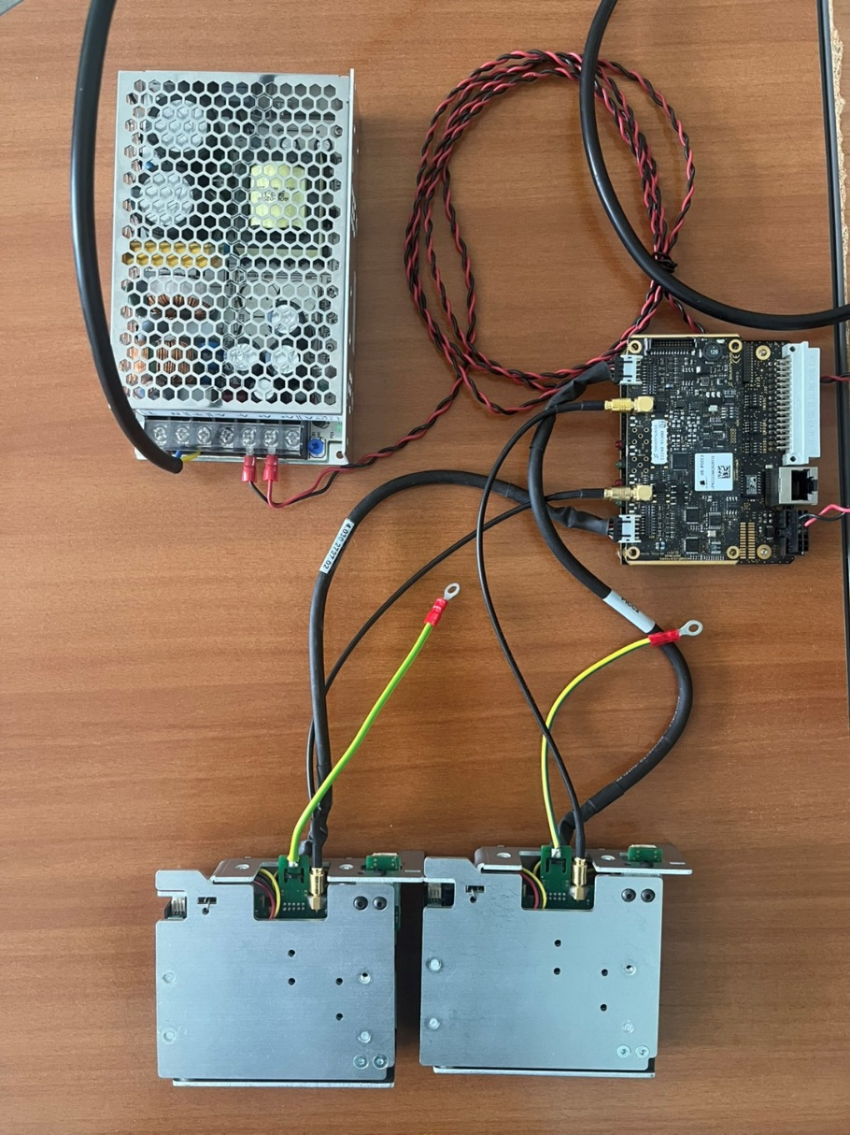
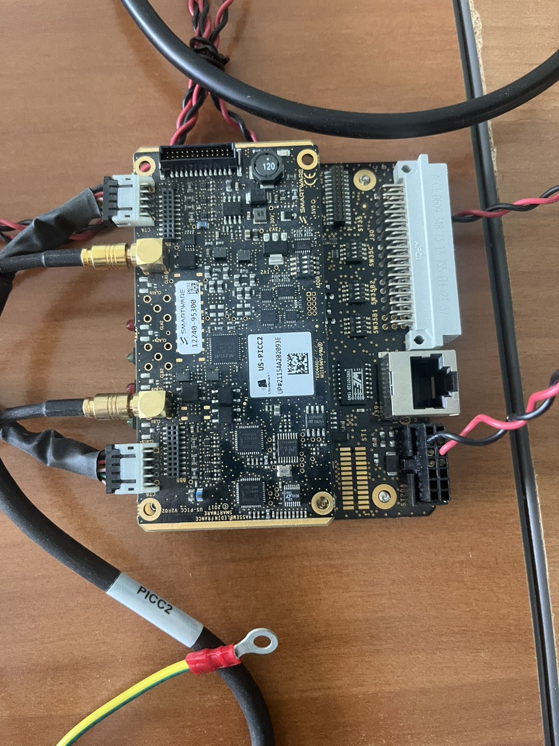
Описние эмбоссера
Полный набор компонентов кардридерного модуля
Управляющая плата модуля

Slide 3







Анализ текущих решений
TranzWare CardFactory
Maticard PRO
Эмбоссер SmartWare
Кардридер

Slide 4

Объект:
Процесс записи информации о клиенте банка на чип пластиковой карты через кардридерный модуль эмбоссера MATICA.
Предмет:
Информационное и программное обеспечение для настройки и хранения карточных продуктов и обработки банковских карт средствами эмбоссеров и кардридеров и средства аппаратного и программного взаимодействия с кардридерным модулем эмбоссера MATICA.
Цель:
Автоматизация работы программного продукта TranzWare CardFactory с кардридерным модулем эмбоссера MATICA для осуществления записи информации о клиенте банка на чип пластиковой карты.

Slide 5

Для достижения поставленной цели необходимо выполнить следующие задачи:
Выполнить анализ работы эмбоссера MATICA и методов аппаратного и программного взаимодействия с его кардридерным модулем;
Провести теоретический анализ возможностей программной платформы FloraWare, использующихся для осуществления сетевого взаимодействия;
Провести анализ структуры программного продукта TranzWare CardFactory и структуры существующих драйверов кардридеров;
Описать проектное решение для управления кардридерным модулем эмбоссера MATICA;
Получить результаты опытной эксплуатации разработанной программной библиотеки.

Slide 6





Результаты анализа FloraWare
Инструменты разработки/тестирования
Объектная машина
...
FloraWare
...
Приложение

Slide 7
Результаты анализа TranzWare CardFactory
Карточные продукты
Модуль 1
Модуль 2
Модуль 3
Модуль 4
...
Модуль n
TranzWare CardFactory

Slide 8


Схема сетевого подключения к модулю
Управляющая ЭВМ
Управляющая ЭВМ
192.168.0.80
Внутренняя сеть
Кардридерный модуль
ридер 1
ридер 2
ридер n
192.168.0.81
192.168.0.82
192.168.0.(80+n)
Кардридерный модуль

Slide 9


Схема взаимодействия с эмбоссером
База с таблицей данных карт
XML
файл
Вызывающее приложение
DLL
Maticard PRO
Драйвер записи карты
Драйвер
MATICA

Slide 10
Полученные результаты
Использование автоматизированной системы мониторинга и управления технологическим процессом на ЛПЦ-4 ПАО «ММК» даст предприятию такие возможности как:
Обеспечение пользователей непрерывной, актуальной и оперативной информацией о данных технологического процесса производства;
Возможность ввода и редактирования первичных данных при необходимости;
Возможность редактирования уставных значение и состояний агрегатов прокатного стана;
Повышение эффективности работы стана за счет контроля перемещения слябов по линиям загрузки, состояния карты печей и связи со всеми системами автоматизации;

Slide 11
Публикации за период обучения
1. Калюжная А. В. Мониторинг в непрерывном производстве / Калюжная А.В., Егорова Л. Г. // Передовые инновационные разработки. Перспективы и опыт использования, проблемы внедрения в производство – М.: «Конверт». – 2019. – 100-101 с.
2. Калюжная А. В. Автоматизация мониторинга непрерывного производства / Калюжная А.В., Егорова Л. Г. // Тезисы 77-й международной научно-технической конференции «актуальные проблемы современной науки, техники и образования». – Мгн, 2019. – 354 с.
3. Калюжная А. В. Реинжиниринг бизнес-процессов предприятия на основе нотации BPMN // Сборник научных трудов XXI-й Российской научной конференции. Том 1. 26-28 апреля 2018 г. – М.: ФГБОУ ВО «РЭУ им. Г. В. Плеханова». – 2018. – 68-72 с.

Slide 12
Спасибо
за
внимание!

